Slide 1
疎水性水和に対するイオン共溶媒効果のエネルギー成分分割
㊙︎
特別研究
松林研究室 林 道洋
Notes:
松林研究室 林が，こちらに示しています題名で発表を行います．

Slide 2
ホフマイスター系列
溶質の溶解度に対するイオンが与える影響の順列
CO₃²⁻
SO₄²⁻
H₂PO₄²⁻
F⁻
Cl⁻
I⁻
SCN⁻
塩析
塩溶
NH₄⁺
Cs⁺
Rb⁺
K⁺
Na⁺
Li⁺
Ca²⁺
Mg²⁺
塩析
塩溶
Notes:
イオンを水溶液に添加すると，溶質の溶解度に影響します．
ホフマイスター系列はその溶解度への影響の大小の順にイオンを並べたものです．
(アニメ)左側のイオンを添加すると溶質が析出し，(アニメ)右側にあるイオンを添加すると溶質が溶解します．

Slide 3
ホフマイスター系列
イオンが水の構造を形成・破壊
溶質を追加
–
+
+
–
空孔形成に必要なエネルギー
イオン–溶質直接相互作用
排除体積効果
Halil I. Okur et al., J. Chem. Phys., B 2017 121 (9), 1997-2014
疎水性溶質に注目
MDシミュレーションとエネルギー表示法により各成分に分割可能
疎水性溶質の溶媒和自由エネルギーに対する
イオン共溶媒効果を各種成分に分割し，系列発現の要因を同定
Notes:
ホフマイスター系列を示す理由として，これまでイオン自体が水の構造を形成する，もしくは，破壊するためにこの序列が現れると説明されてきましたが，加えてイオンと溶質間の直接相互作用，排除体積効果への作用が要因であるという報告がされています．
本研究では各要因を切り分けるために，溶質を疎水性溶質とした場合に注目します．
分子動力学シミュレーションとエネルギー表示法を用いて，疎水性溶質の溶媒和自由エネルギーに対するイオン共溶媒効果を成分ごとに分割し，系列発現の要因を同定します．

Slide 4
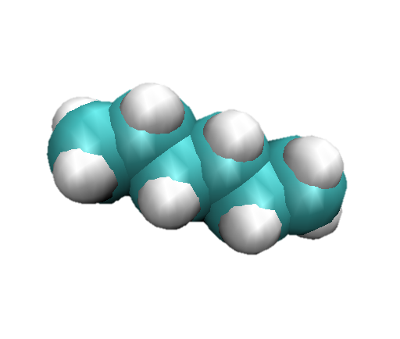
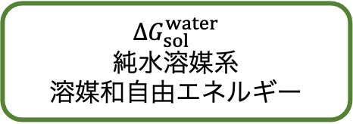
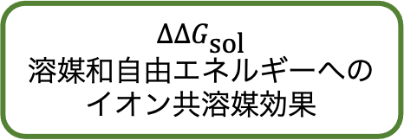
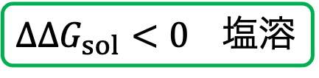
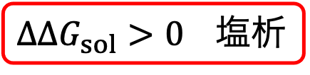
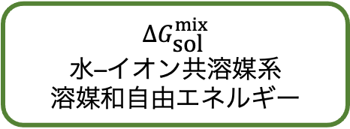
計算手法
孤立溶質系
疎水性溶質
n–hexane
$$ΔG_{sol}^{water}$$
純水溶媒系
溶媒和自由エネルギー
$$ΔG_{\text{sol}}^{mix}$$
水–イオン共溶媒系
溶媒和自由エネルギー
純水溶媒 溶液系
共溶媒–水混合溶媒溶液系
0.5 M
アニオン
F⁻ Cl⁻ I⁻
$$ΔΔG_{\text{sol}}$$
溶媒和自由エネルギーへの
イオン共溶媒効果
カチオン
Na⁺ K⁺ Rb⁺ Cs⁺
$ΔΔG_{sol}>0$ 塩析
$ΔΔG_{sol}<0$ 塩溶
Notes:
系の条件は示したとおりです．
(アニメ)イオンを添加した溶液系での溶媒和自由エネルギーから，(アニメ)溶媒を純水とした溶液系での溶媒和自由エネルギーを差し引いて，(アニメ)イオン共溶媒効果とします．
イオンを加えた際の，(アニメ)イオン共溶媒効果が正の値であれば塩析，(アニメ)負であれば塩溶させるイオンであることがわかります．
次に得られた結果を示します．

Slide 5
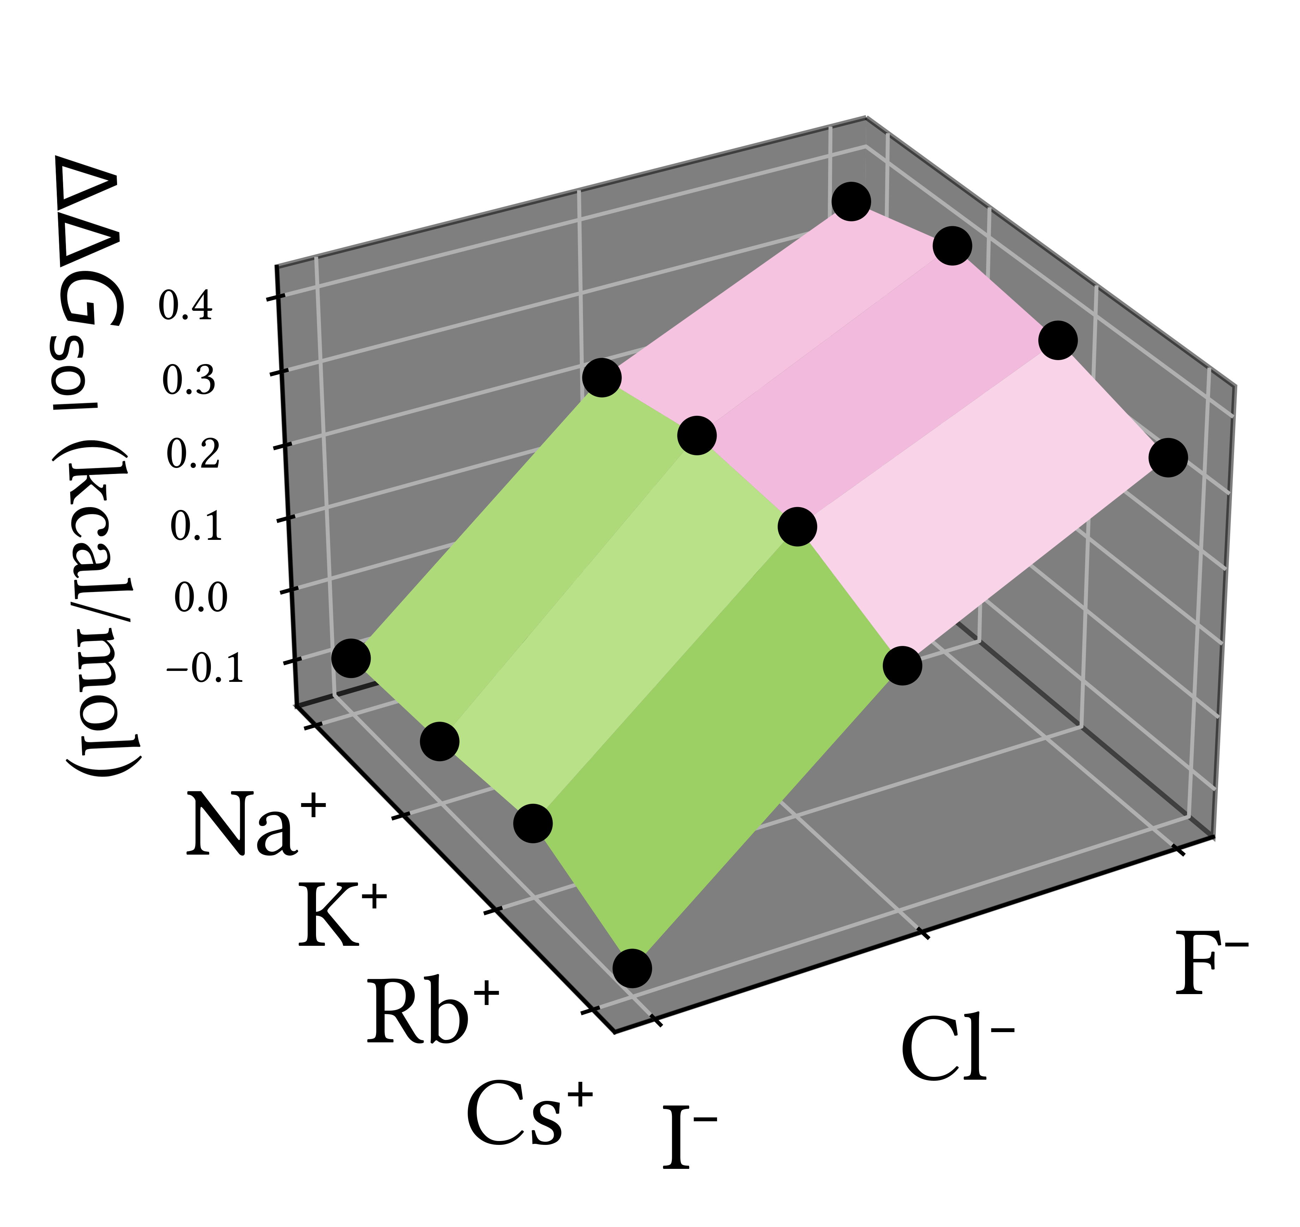
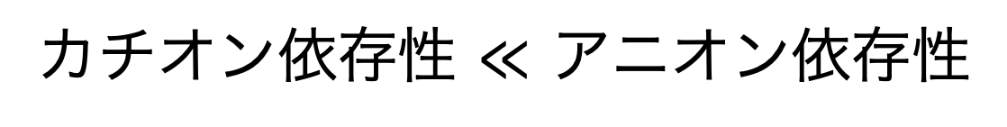
$$ΔΔG_{sol}$$
溶媒和自由エネルギーへの共溶媒効果
塩析
塩溶
カチオン変化
アニオン変化
カチオン依存性 $≪$ アニオン依存性
Notes:
図に示していますのは，各塩での溶媒和自由エネルギーに対するイオン共溶媒効果です．
(アニメ)アニオンを固定し，カチオンを変えた場合は変化が小さいのに対して，
(アニメ)カチオンを固定しアニオンを変化させた場合には大きく傾向が変化していることがわかります．
つまり，疎水性溶質においてはアニオン依存性のほうがカチオン依存性より大きいことがわかります．
次に共溶媒効果のアニオン依存性を考察するために，各成分に分割します

Slide 6
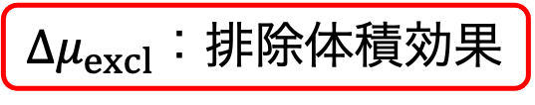
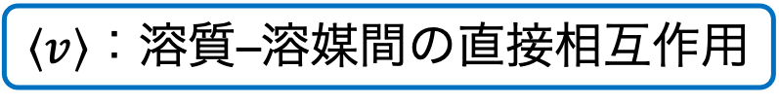
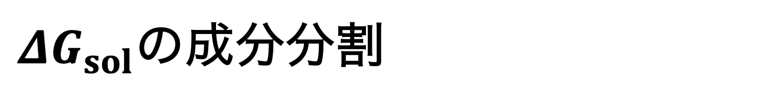
$ΔG_{sol}$の成分分割
溶媒和自由エネルギーの成分分割
$ΔG_{sol}= \left\langle v\right\rangle +Δμ_{excl}+$(others)
$\left\langle v\right\rangle$：溶質–溶媒間の直接相互作用
$Δμ_{excl}$：排除体積効果
–
空孔形成に必要なエネルギー
+
+
–
イオン–溶質直接相互作用
排除体積効果
Notes:
溶媒和自由エネルギーの成分分割について説明します．
溶媒和自由エネルギーを溶質–溶媒間直接相互作用と，排除体積効果に分割できます．
###
Othersについての質問があった場合
溶質から離れた場所での水素結合の組み換えなどによる寄与
本研究で扱わなかった理由として，先に挙げた2つがよく取り上げられるので…

Slide 7
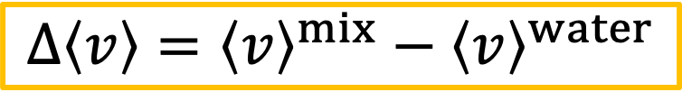
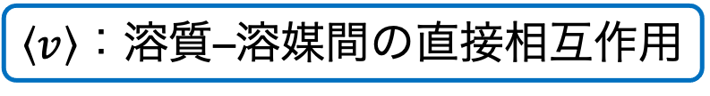
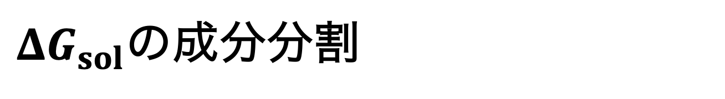
$ΔG_{sol}$の成分分割
溶媒和自由エネルギーの成分分割
$ΔG_{sol}= \left\langle v\right\rangle +Δμ_{excl}+$(others)
$\left\langle v\right\rangle$：溶質–溶媒間の直接相互作用
イオン共溶媒効果の抜き出し
$$Δ\left\langle v\right\rangle ={\left\langle v\right\rangle }^{mix}−{\left\langle v\right\rangle }^{water}$$
Notes:
まず，溶質–溶媒間直接相互作用についてです．
溶媒和自由エネルギーと同様に，(アニメ)イオンを添加した系での値から純水溶媒系での値を差し引くことで，イオン共溶媒効果を抜き出しました．
その結果を次のスライドに示します．

Slide 8
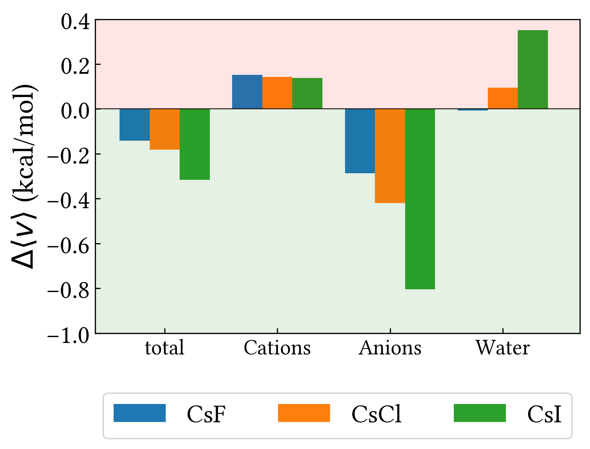
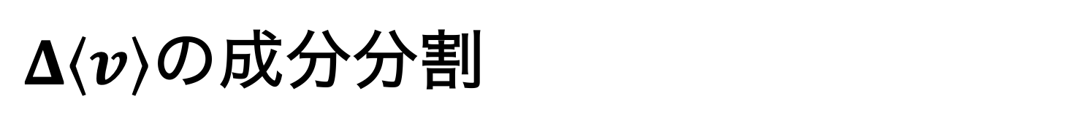
$Δ\left\langle v\right\rangle$の成分分割
溶質と溶媒の相互作用に対する共溶媒効果
F–
塩析
Cl–
I–
塩溶
アニオンを変化させた場合
アニオンからの寄与に依存
Notes:
カチオンを固定し，アニオンを変化させた場合の溶質–溶媒直接相互作用を図に示します．
(アニメ1)水からの寄与はフッ化物イオンが最も小さく，ヨウ化物イオンが最も大きくなっているものの，
(アニメ2)アニオンからの寄与がそれを打ち消し，(アニメ3)結果的に全体ではアニオンからの寄与に基づいた，ホフマイスター系列をもたらしていることがわかります．

Slide 9
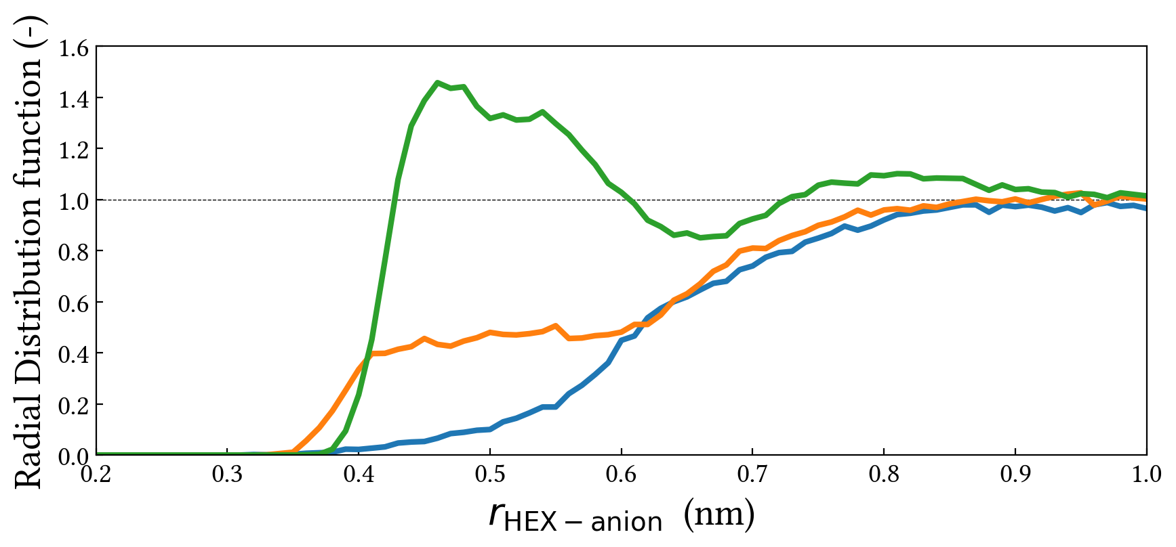
溶質–イオン間の動径分布関数
I⁻
Cl⁻
F⁻
アニオンの分布
カチオンはCs⁺に固定
アニオンからの寄与に依存
Notes:
溶質分子を中心として，イオンの存在確率を示した動径分布関数においても，
溶質の近傍において，アニオンの中で，(アニメ)溶質を塩溶させる傾向があるヨウ化物イオンが最も存在確率が高く，
(アニメ)対して溶質を塩析させる傾向があるフッ化物イオンがもっとも溶質近傍に少ないことがわかります．

Slide 10

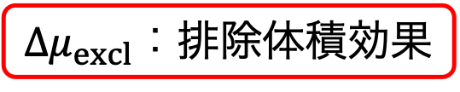
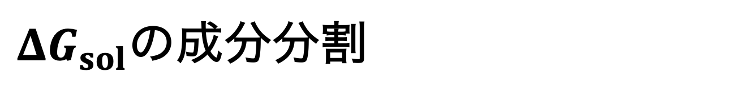
$ΔG_{sol}$の成分分割
溶媒和自由エネルギーの成分分割
$ΔG_{sol}= \left\langle v\right\rangle +Δμ_{excl}+$(others)
$Δμ_{excl}$：排除体積効果
溶質を配置することで溶媒を押しのける際に必要なエネルギー
イオン共溶媒効果の抜き出し
$$ΔΔμ_{excl}=Δμ_{excl}^{mix}−Δμ_{excl}^{water}$$
Notes:
次に排除体積効果についてです．
排除体積効果は溶質を配置することで，溶媒を押しのける際に必要なエネルギーと説明できます．
(アニメ)排除体積効果に関しても同様にしてイオン共溶媒効果を抜き出し，その結果を次のスライドに示します．

Slide 11
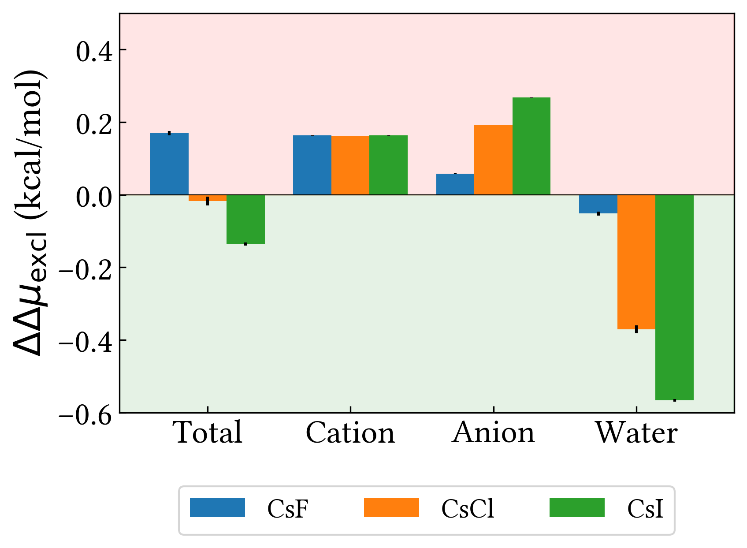
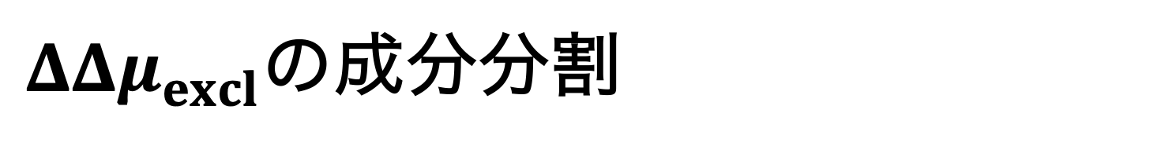
$ΔΔμ_{excl}$の成分分割
排除体積効果に対する共溶媒効果
F–
塩析
形成
水の構造
Cl–
I–
塩溶
破壊
水からの寄与が支配的
Notes:
カチオンを固定し，アニオンを変化させた場合の排除体積効果への共溶媒効果を図に示します．
(アニメ)アニオンからの寄与はイオン半径に相関していますが，
(アニメ1)水からの寄与が支配的で，(アニメ2)結果的にホフマイスター系列を示します．
イオン共溶媒効果への水からの寄与を説明するために，(次のスライド)

Slide 12
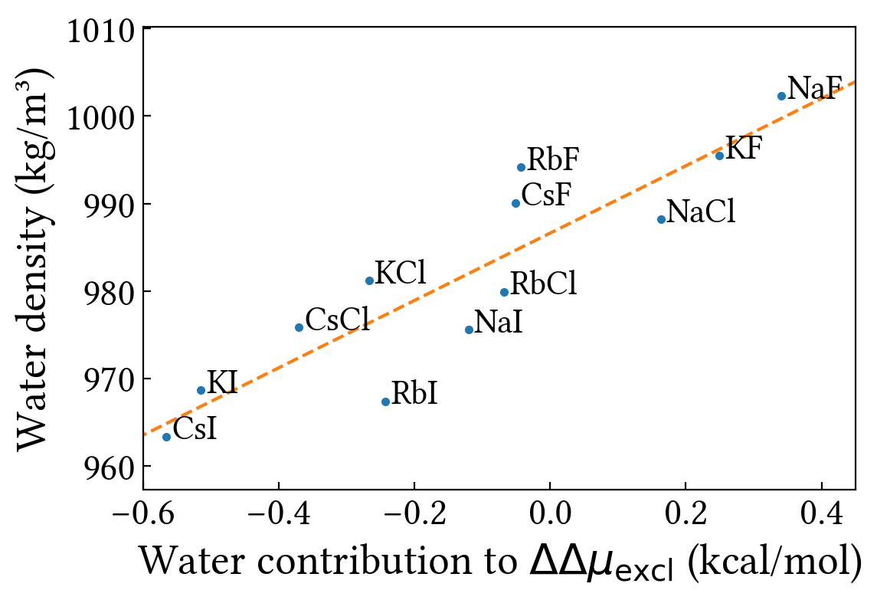
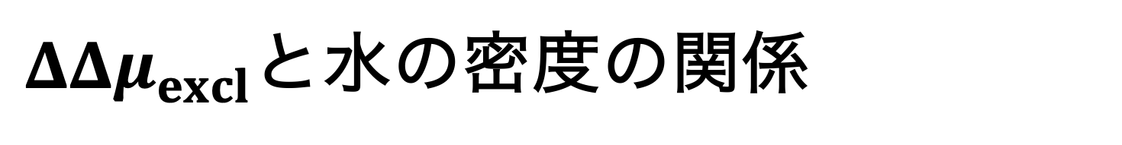
$ΔΔμ_{excl}$と水の密度の関係
溶質を配置することで溶媒を押しのける際に必要なエネルギー
排除体積効果は水の密度に相関
塩析
イオンの水構造形成・破壊能が水からの排除体積効果と相関
塩溶
Notes:
排除体積効果へのイオン共溶媒効果に対して，水の密度をプロットした図を示します．
排除体積効果は溶質を配置する際に溶媒を押しのけるためのエネルギーであるため，水の密度と相関します．
水の構造を破壊するイオンが入った系は密度が下がり，一方で水の構造を形成するイオンが入った系は密度が上がっています．
イオンの構造形成・破壊能が水の密度を介して，排除体積効果が低減，もしくは上昇していることがわかります．

Slide 13
結言
疎水性溶質に対するイオン共溶媒効果を
溶媒和自由エネルギーの成分分割により解析
アニオンと溶質の直接相互作用
水の排除体積効果
ホフマイスター系列は
に相関
水の排除体積効果はイオンの構造形成・破壊能に相関
Notes:
ここに結言を示して本研究の発表を終わります．
ありがとうございました．

Slide 14
Appendix

Slide 15
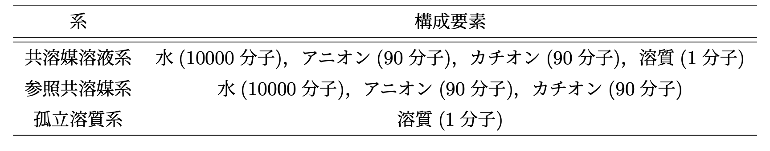
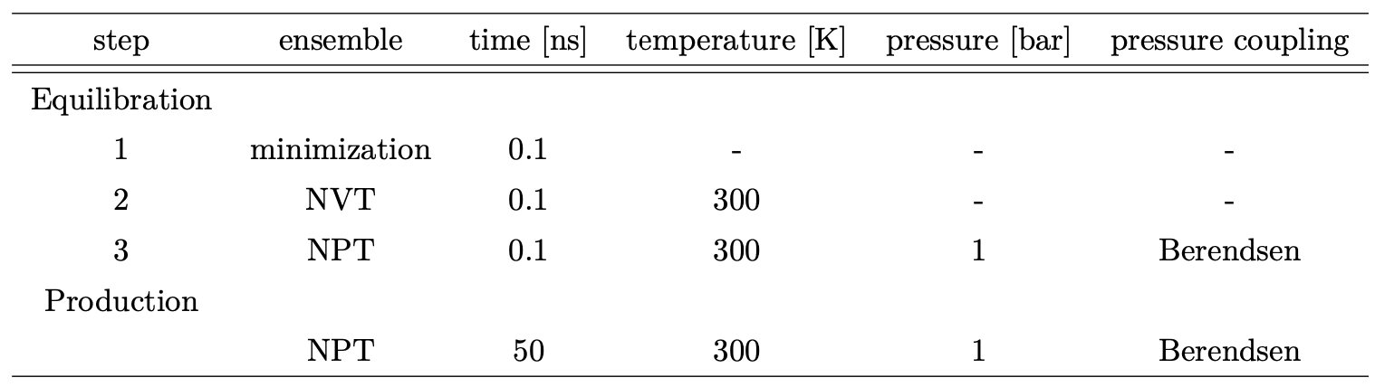
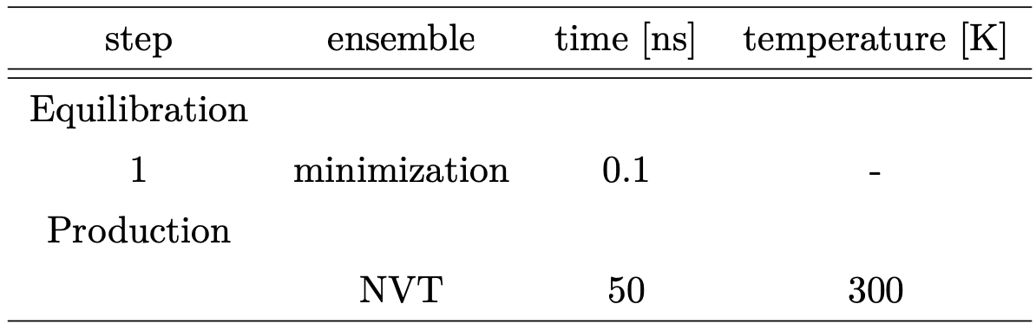
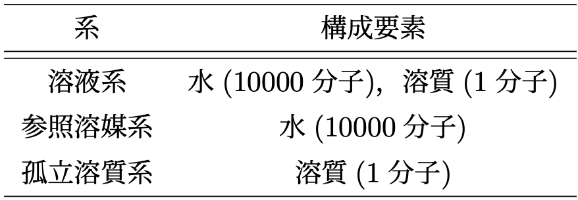
計算条件

Slide 16
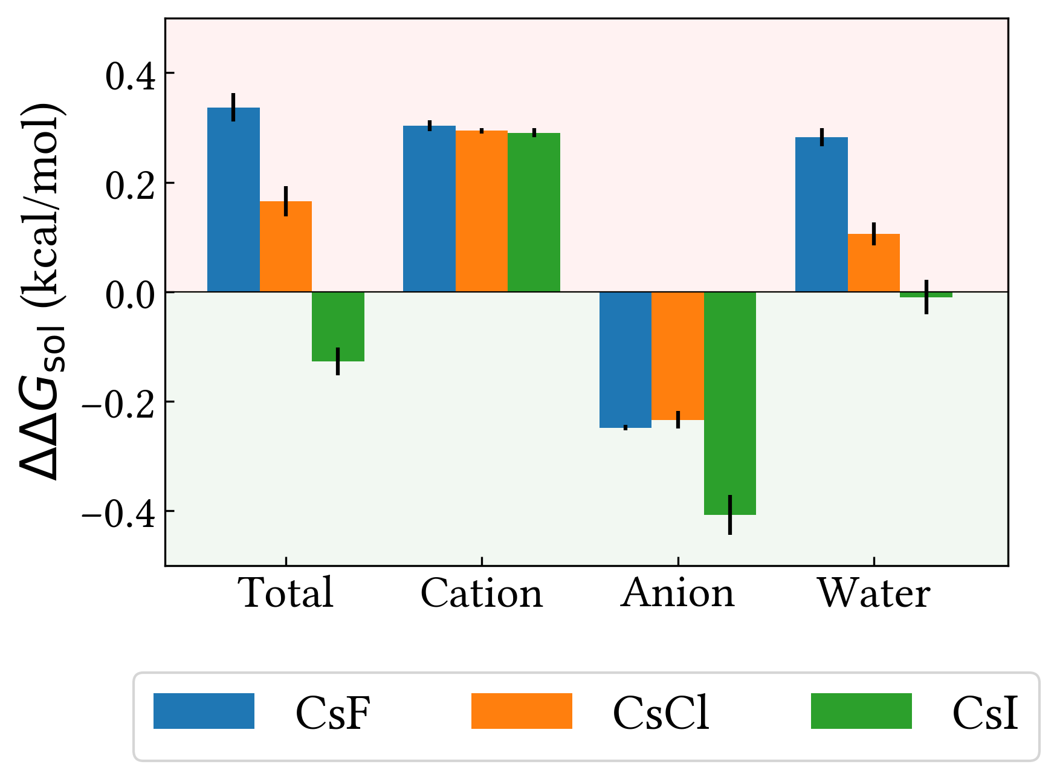
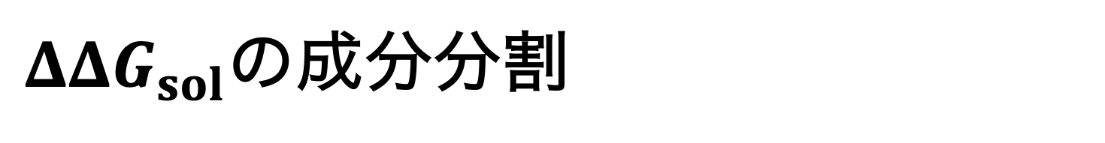
$ΔΔG_{sol}$の成分分割
$$ΔΔG_{sol}^{Total}=Δ{ΔG}_{anion}+Δ{ΔG}_{cation}+Δ{ΔG}_{water}$$
F–
塩析
Cl–
I–
塩溶
水とアニオンからの寄与が全体の効果を規定
Notes:
カチオンを固定し，アニオンを変化させた場合の溶媒和自由エネルギーへのイオン共溶媒効果を図に示します．
(アニメ1)一番左側の，全体の共溶媒効果を示す棒グラフからは，ホフマイスター系列が見られます．
全体の共溶媒効果を上の式に従って，各成分に分割したものが右の3つの棒グラフです．
(アニメ2)水とアニオンからの寄与が全体の効果を規定していることがわかります．
次にこれらの値を更に分割し，分析します．

Slide 17
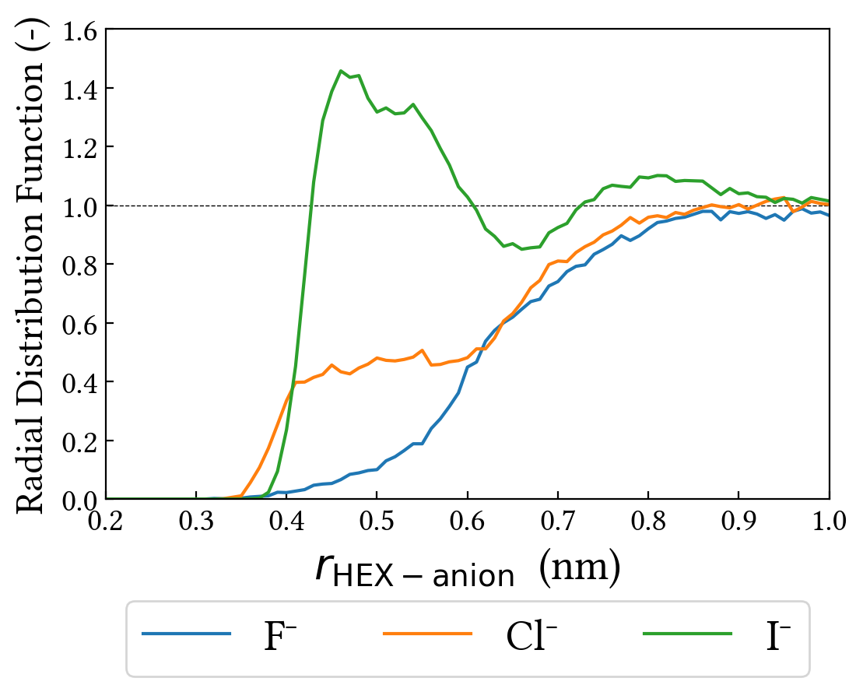
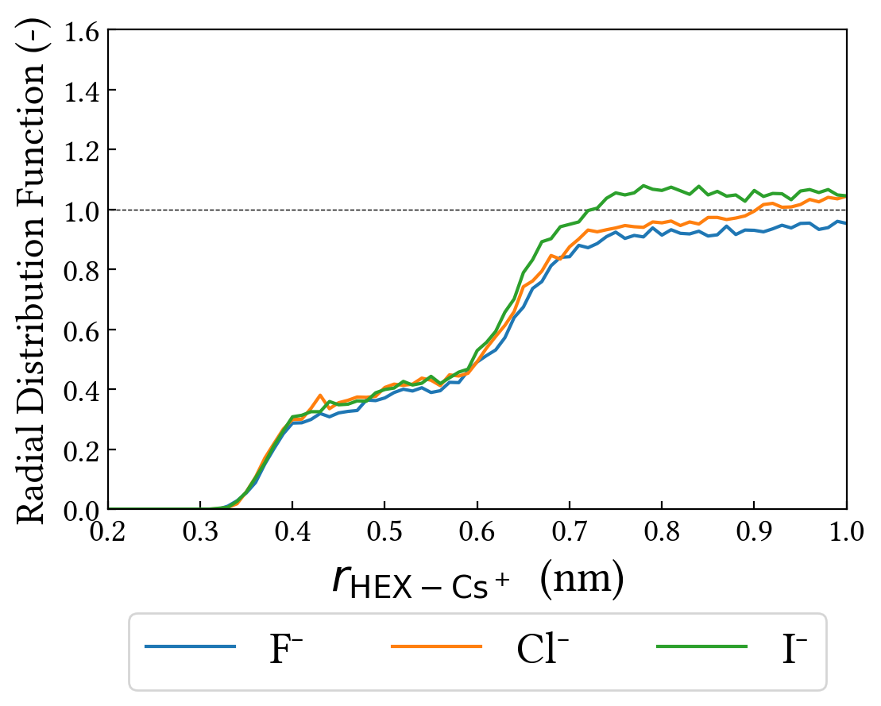
溶質–イオン間の動径分布関数
アニオンの分布
Cs⁺の分布
ともにカチオンはCs⁺に固定
アニオンからの寄与に依存
Notes:
溶質分子を中心として，イオンの存在確率を示した動径分布関数においても，
溶質の近傍において，アニオンの中で，溶質を塩溶させる傾向があるヨウ化物イオンが最も存在確率が高く，
対して溶質を塩析させる傾向があるフッ化物イオンがもっとも溶質近傍に少ないことがわかります．

Slide 18
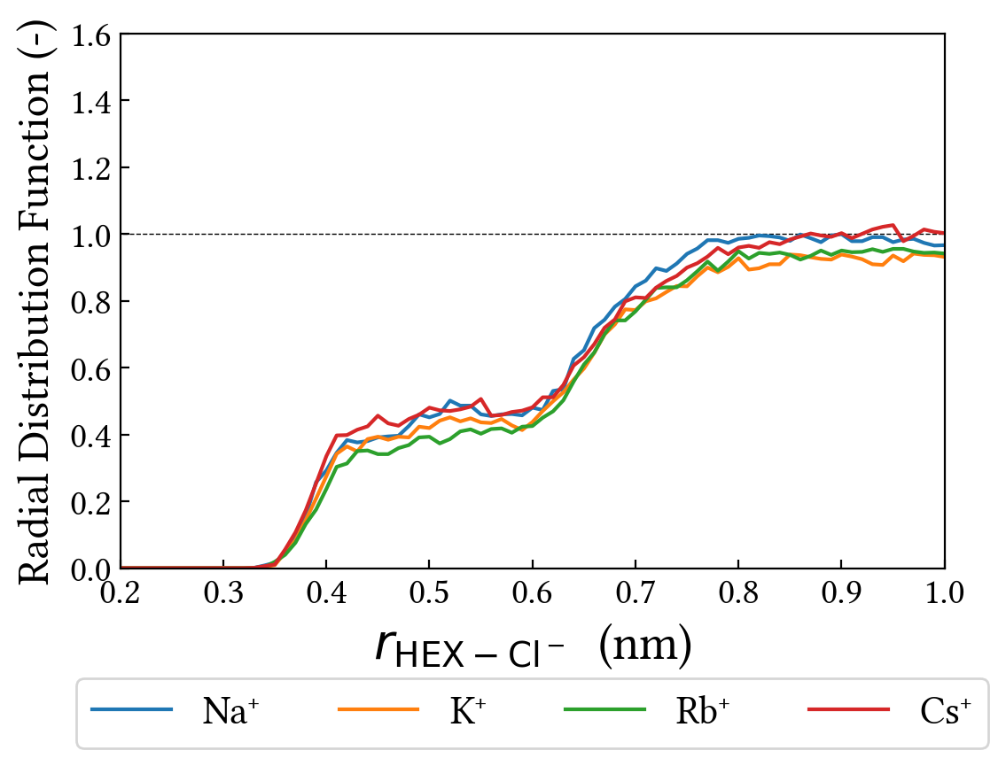
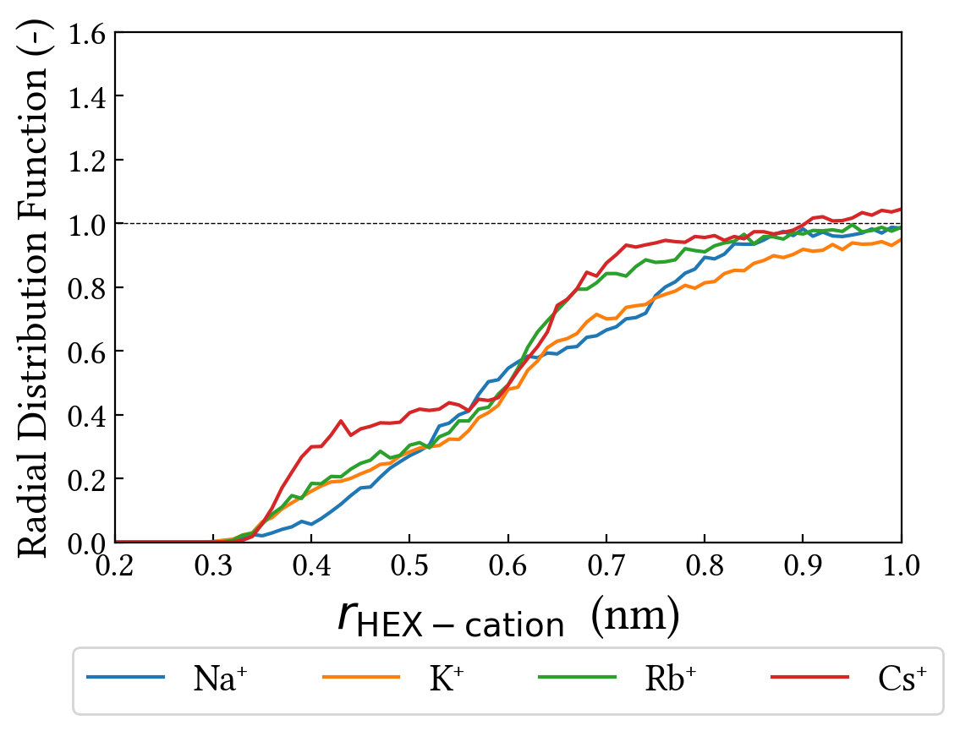
溶質–イオン間の動径分布関数
Cl⁻の分布
カチオンの分布
ともにカチオンはCl⁻に固定
溶質–カチオンの分布は溶質–アニオンの分布と
比べて変化が少ない
Notes:
同程度のイオン半径で比較しても，水自体の双極子の非対称性から，カチオンと比べてアニオンは水とより強く相互作用していて，
その結果，疎水性溶質の近傍において存在確率の傾向が異なる
カチオンとアニオンの非対称性

Slide 19
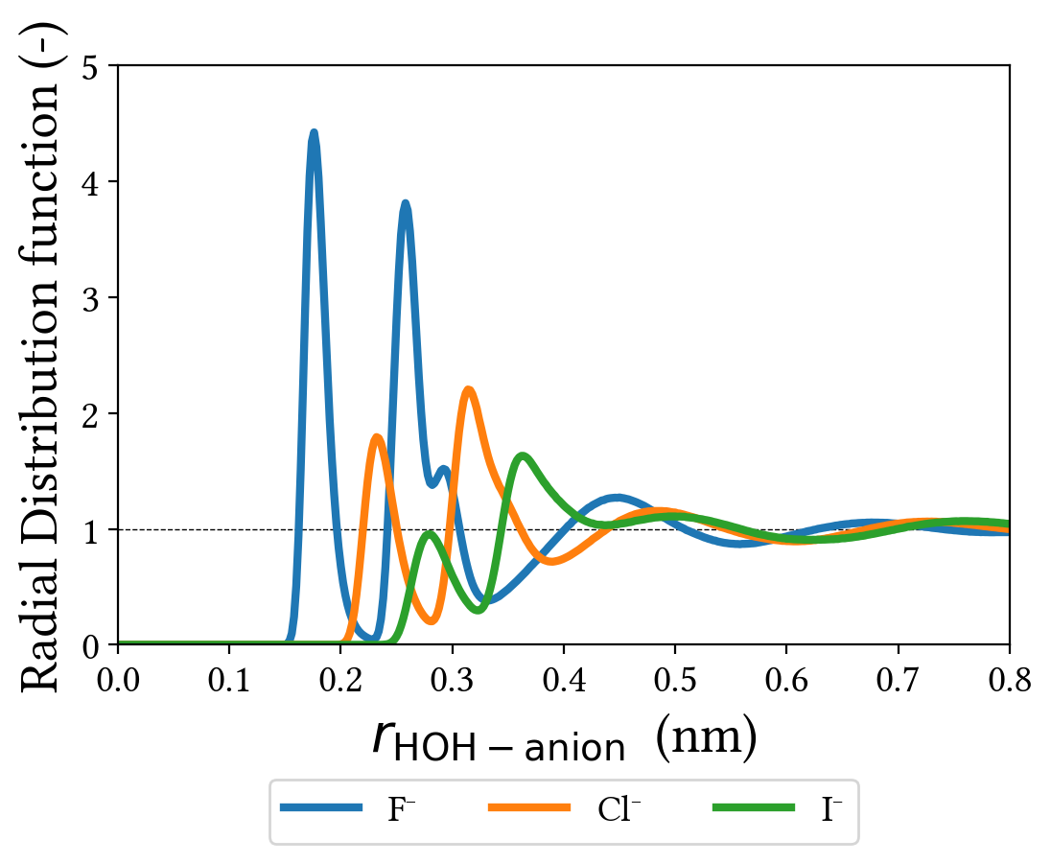
水の構造形成・破壊
–
イオン半径
小
F–
Cl–
I–
大
Notes:
イオン半径の小さいイオンの方がより水と配位している．
多くの水が配位することで水同士も集中して水素結合する．
そのため，構造が形成され，密度が上がる．
より配位しているため，より水同士の構造も形成される．

Slide 20

溶媒和自由エネルギーの成分
$$ΔΔG_{sol}=Δ{ΔG}_{self}+Δ{ΔG}_{anion}+Δ{ΔG}_{cation}+Δ{ΔG}_{water}$$
$−0.003≤Δμ_{self}≤−0.001$ kcal/mol

Slide 21



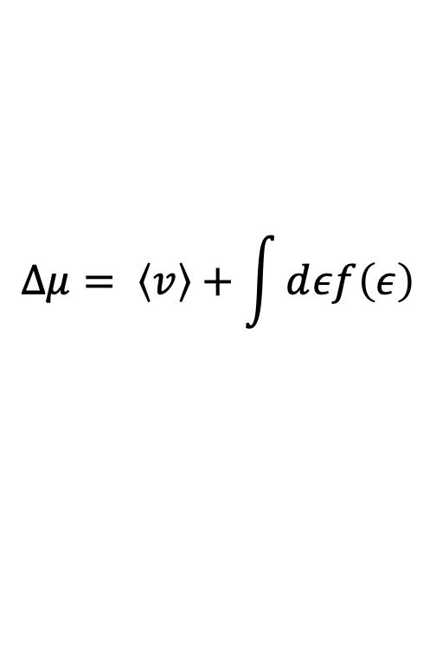

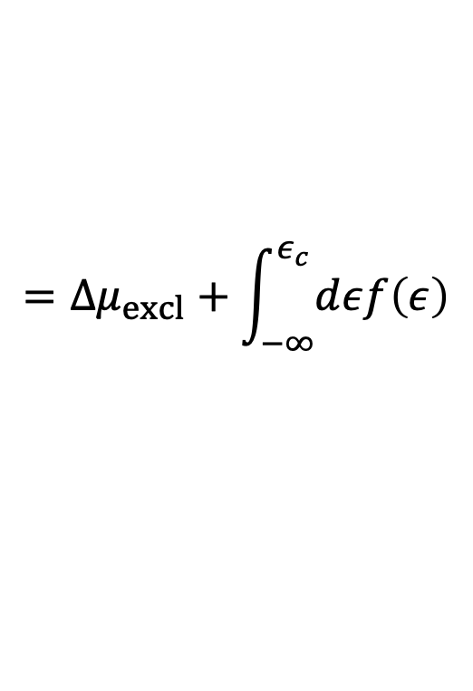
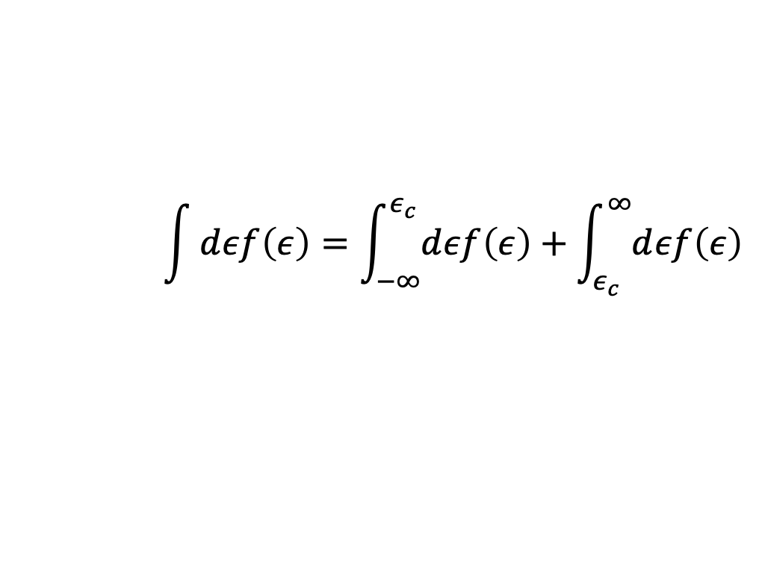
溶媒和自由エネルギーの分割
$$Δμ= \left\langle v\right\rangle +\int{ⅆεf\left(ε\right)}$$
$\left\langle v\right\rangle$： 溶質–溶媒間引力的相互作用エネルギー
$$\int{ⅆεf\left(ε\right)}=\int_{−∞}^{ε_{c}}{ⅆεf\left(ε\right)}+\int_{ε_{c}}^{∞}{ⅆεf\left(ε\right)}$$
$$=Δμ_{excl}+\int_{−∞}^{ε_{c}}{ⅆεf\left(ε\right)}$$
$ε_{c}$： 溶質–溶媒相互作用エネルギーの最大値
$f(ε)$： 溶媒の再配向を考慮した関数
$Δμ_{excl}$： 排除体積効果

Slide 22
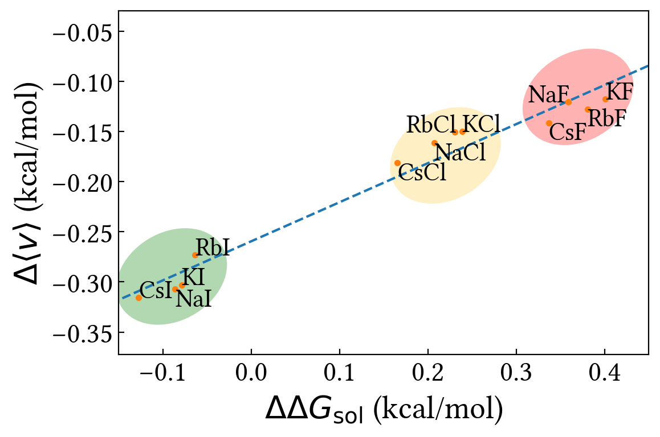
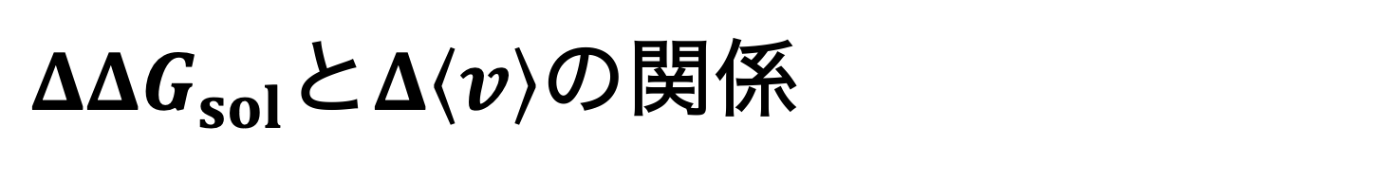
$ΔΔG_{sol}$と$Δ\left\langle v\right\rangle$の関係
F–
塩析
Cl–
I–
塩溶
アニオンからの寄与に依存
Notes:
また，溶媒和自由エネルギーへの共溶媒効果に対して溶媒–溶質間相互作用エネルギーへの共溶媒効果をプロットした図を示します．
動径分布関数でも見られた，疎水性溶質に対するアニオン特異性がこの図からもわかります．

Slide 23
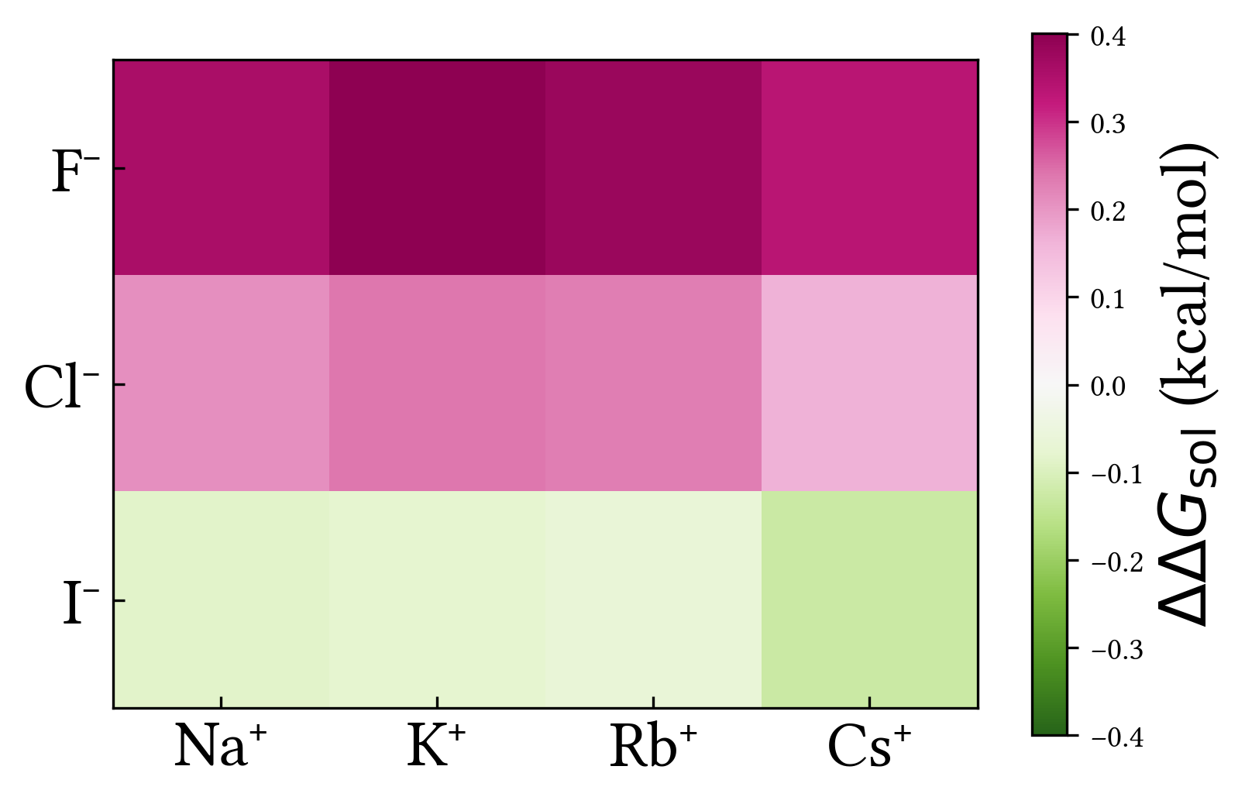
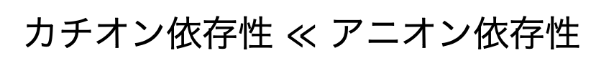
$$ΔΔG_{sol}$$
溶媒和自由エネルギーへの共溶媒効果
ホフマイスター系列
塩析
F–
Cl–
Na⁺
K⁺
Rb⁺
Cs⁺
塩溶
I–
なくすか
カチオン依存性 $≪$ アニオン依存性
Notes:
図に示していますのは，各塩での溶媒和自由エネルギーに対するイオン共溶媒効果です．
横軸にカチオン，縦軸はアニオンを取っており，各塩を入れた場合の共溶媒効果を示しています．
アニオンを固定し，カチオンを変えた場合は変化が小さいのに対して，
カチオンを固定しアニオンを変化させた場合には大きく傾向が変化していることがわかります．
つまり，疎水性溶質においてはアニオン依存性のほうがカチオン依存性より大きいことがわかります．
次に共溶媒効果のアニオン依存性を考察するために，各成分に分割しました．

Slide 24
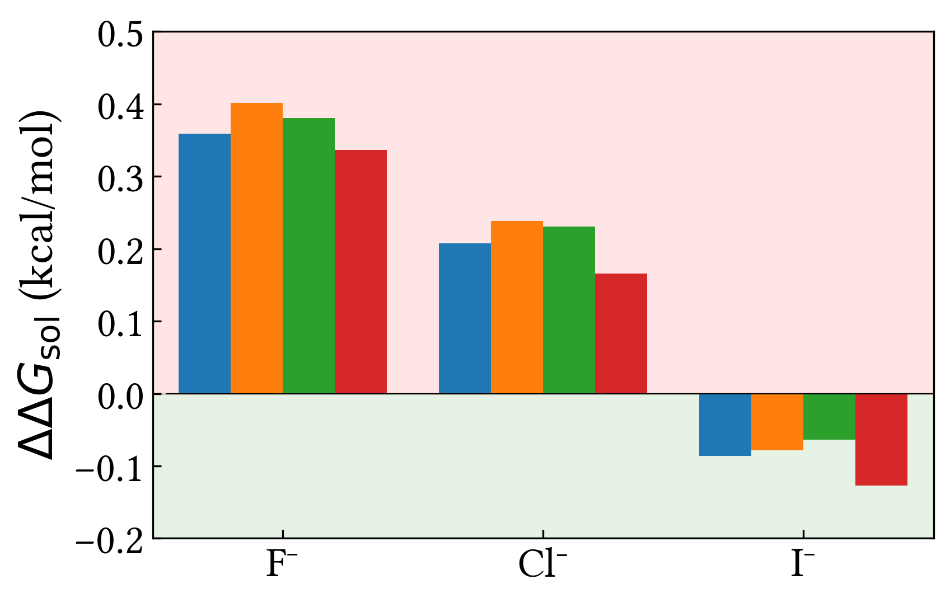
$$ΔΔG_{sol}$$
溶媒和自由エネルギーへの共溶媒効果
ホフマイスター系列
塩析
F–
Cl–
Na⁺
K⁺
Rb⁺
塩溶
Cs⁺
I–
なくすか
カチオン依存性 $≪$ アニオン依存性
Notes:
図に示していますのは，各塩での溶媒和自由エネルギーに対するイオン共溶媒効果です．
横軸にカチオン，縦軸はアニオンを取っており，各塩を入れた場合の共溶媒効果を示しています．
アニオンを固定し，カチオンを変えた場合は変化が小さいのに対して，
カチオンを固定しアニオンを変化させた場合には大きく傾向が変化していることがわかります．
つまり，疎水性溶質においてはアニオン依存性のほうがカチオン依存性より大きいことがわかります．
次に共溶媒効果のアニオン依存性を考察するために，各成分に分割しました．

Slide 25
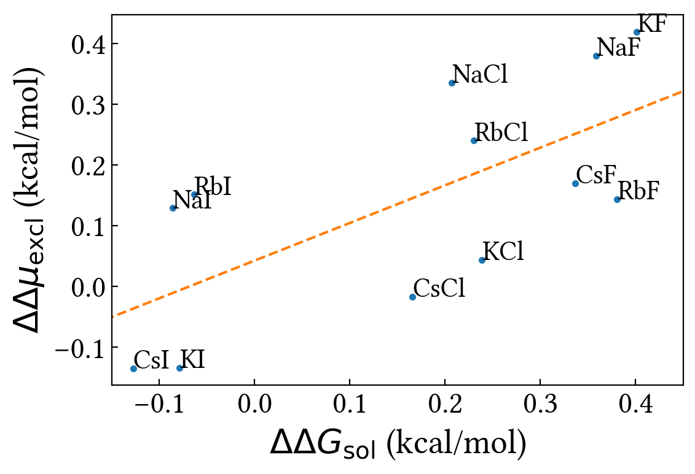
相関関係
ホフマイスター系列
F–
塩析
Na⁺
Cl–
K⁺
Rb⁺
I–
Cs⁺
塩溶

Slide 26
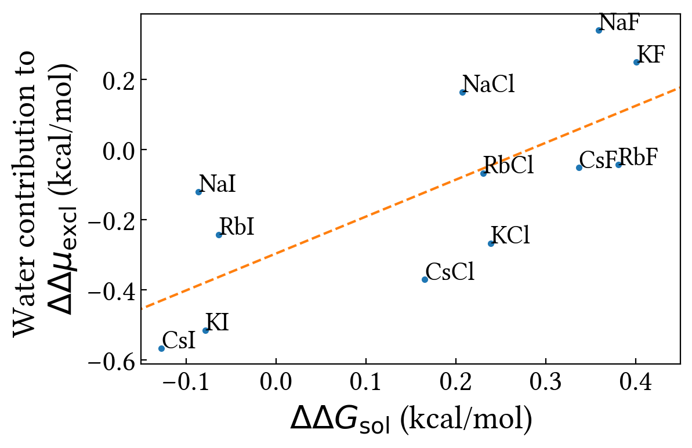
相関関係
ホフマイスター系列
F–
塩析
Na⁺
Cl–
K⁺
Rb⁺
I–
Cs⁺
塩溶

Slide 27
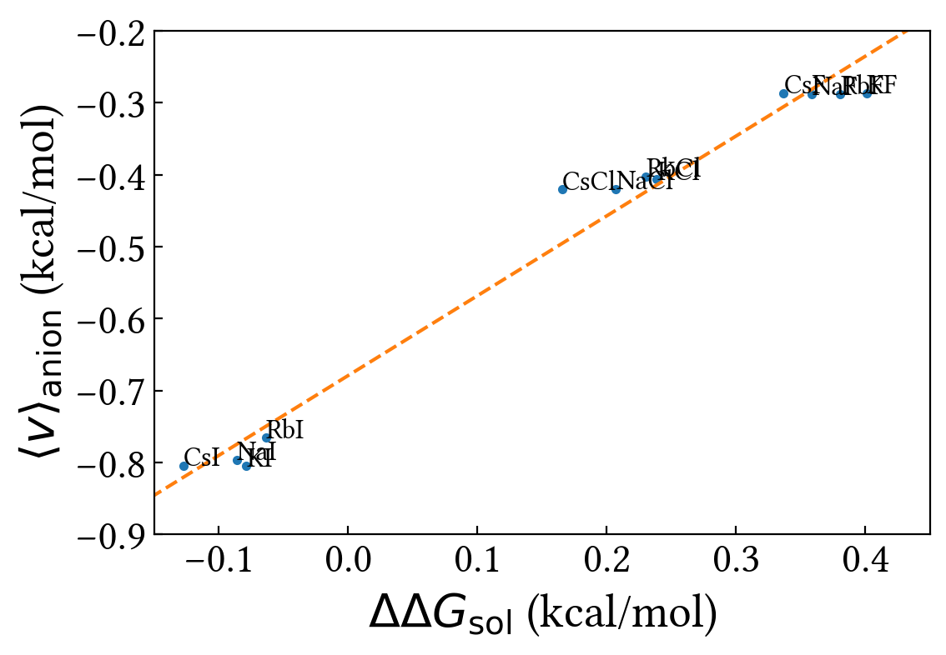
相関関係
ホフマイスター系列
F–
塩析
Na⁺
Cl–
K⁺
Rb⁺
I–
Cs⁺
塩溶

Slide 28
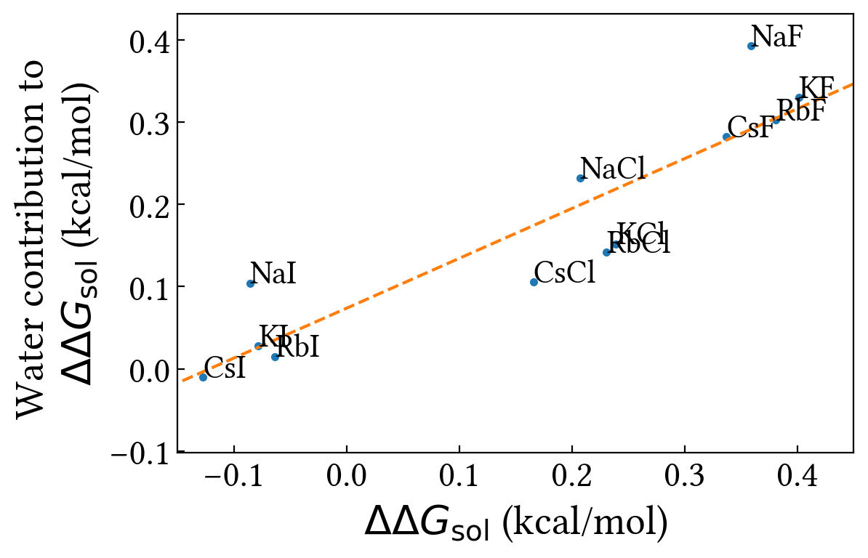
相関関係
ホフマイスター系列
F–
塩析
Na⁺
Cl–
K⁺
Rb⁺
I–
Cs⁺
塩溶

Slide 29
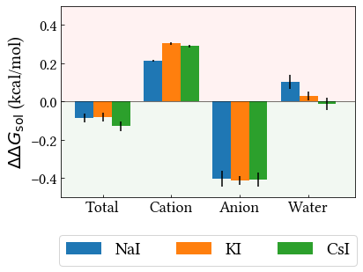
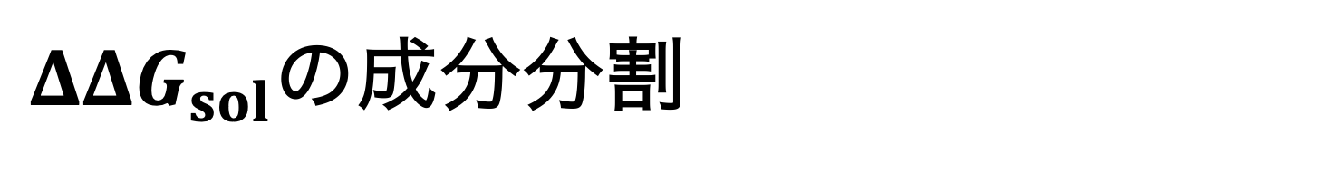
$ΔΔG_{sol}$の成分分割
Na⁺
塩析
K⁺
Cs⁺
塩溶
アニオンをI⁻に固定
アニオンの寄与に大きな変化はない
溶媒和自由エネルギーのカチオン依存性が低い
Notes:
次にアニオンを固定し，カチオンを変化させた場合の溶媒和自由エネルギーを図に示します．
左右の図，それぞれのアニオンはフッ化物イオンとヨウ化物イオン，溶質はノルマルヘキサンです．
カチオンを変化させた場合でも溶媒和自由エネルギーへは，先程アニオンを変化させた場合よりも変化が顕著ではなく，
極性基を持たない疎水性溶質においては溶媒和自由エネルギーのカチオン依存性が低いことがわかります．

Slide 30
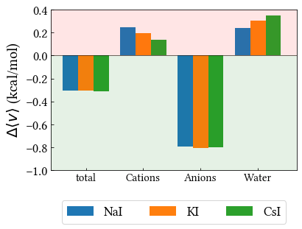
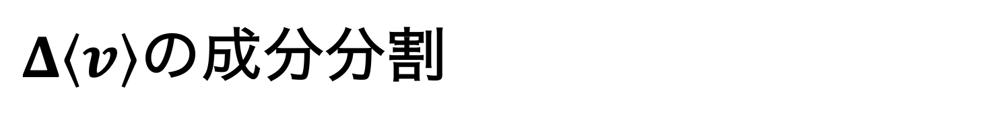
$Δ\left\langle v\right\rangle$の成分分割
カチオンを変化させた場合
ホフマイスター系列
F–
塩析
Na⁺
Cl–
K⁺
I–
Cs⁺
塩溶
水和力の弱いイオンの導入によって水からの排除体積効果は低減
アニオンと水からの寄与によりホフマイスター系列を示す
Notes:
次により詳しく溶媒和自由エネルギーへのイオン共溶媒効果を分析するために，排除体積効果に対するイオン共溶媒効果の成分分割した結果を示します．
カチオンを固定し，アニオンを変化させた場合の溶媒和自由エネルギーを図に示します．
左右の図，それぞれのカチオンはカリウムイオンとルビジウムイオンです．
アニオンからの寄与にはイオン半径との相関が見られます．
また，水からの寄与において，イオン半径は大きい方が水和力が小さくなりますが，
水和力の弱いイオンの導入によって水からの排除体積効果は低減していることがわかります．
結果的に，全体の排除体積効果への共溶媒効果としては，アニオンからの寄与を水からの寄与のアニオン依存性が打ち消しており，（スライドにも書く）
疎水性溶質に対しては，陰イオンが排除体積効果を通して，溶媒和自由エネルギーを制御し，ホフマイスター系列を示すことがわかります．

Slide 31


$$ΔΔG_{sol}$$

Slide 32


$$ΔΔG_{sol}$$

Slide 33


$$ΔΔG_{excl}$$

Slide 34


$$ΔΔG_{excl}$$
Notes:
基本的には陰イオンの水からの寄与が支配的

Slide 35


$$Δ\left\langle v\right\rangle$$

